Slide 1
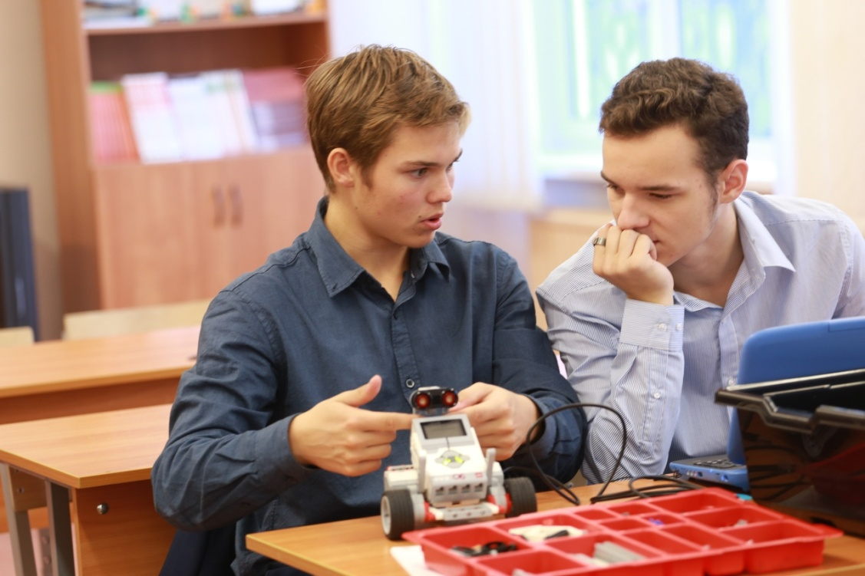
Перспективы профильного обучения: из опыта работы.
Петрук Дина Антоновна,
директор ГБОУ СОШ №324
Курортного района
Санкт-Петербурга

Slide 2
Этапы внедрения ФГОС
2014
Работа в режиме опережающего внедрения ФГОС основного общего образования
2017
Открытие 10-го «инженерного» класса с физико-математическим профилем
2019
Переход на ФГОС среднего общего образования

Slide 3
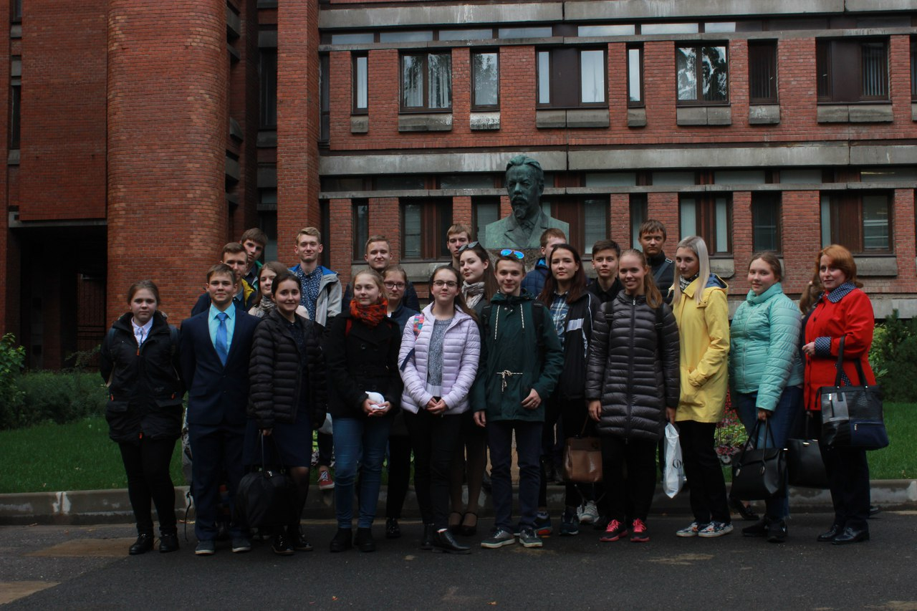
Работа по организации деятельности «инженерного» класса
Анкетирование учащихся, родителей, педагогов
Разработка учебного плана и образовательной программы
Подготовка кадров
Заключение договора о сотрудничестве с СПб ГЭТУ «ЛЭТИ»

Slide 4
Материально-техническая база
Наименование оборудования | Стоимость, тыс. руб
ПРИОБРЕТЕНО
Оборудование для 3-D моделирования | 299,4
Оборудование для конструирования и робототехники | 618,0
Компьютерный класс | 515,3
Программное обеспечение | 265,8
ПЛАНИРУЕТСЯ
Интерактивные доски и проекторы | 519,0

Slide 5
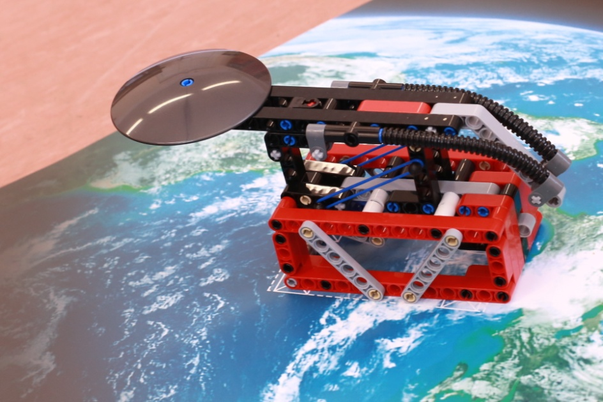
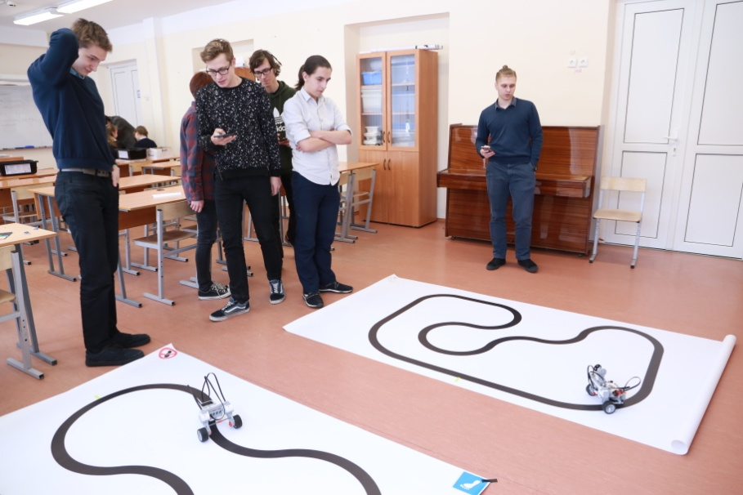
Робототехника

Slide 6
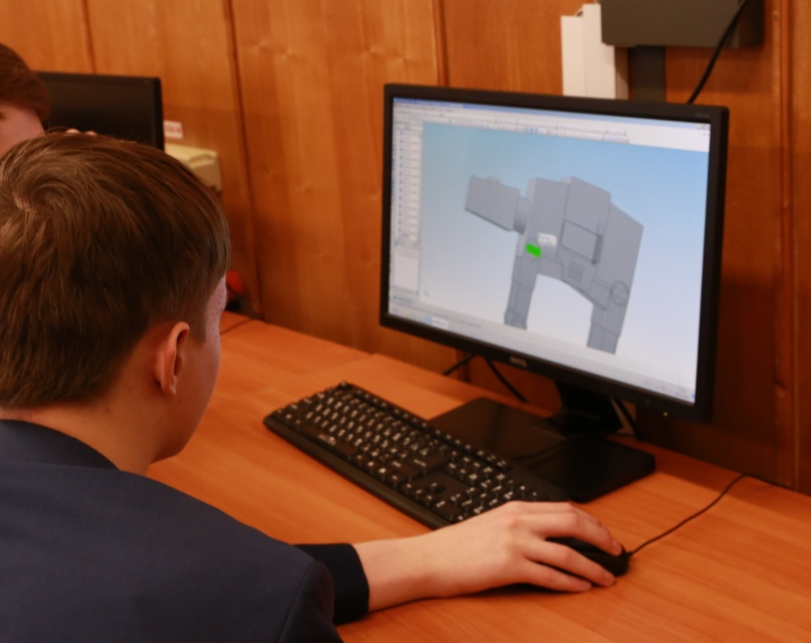
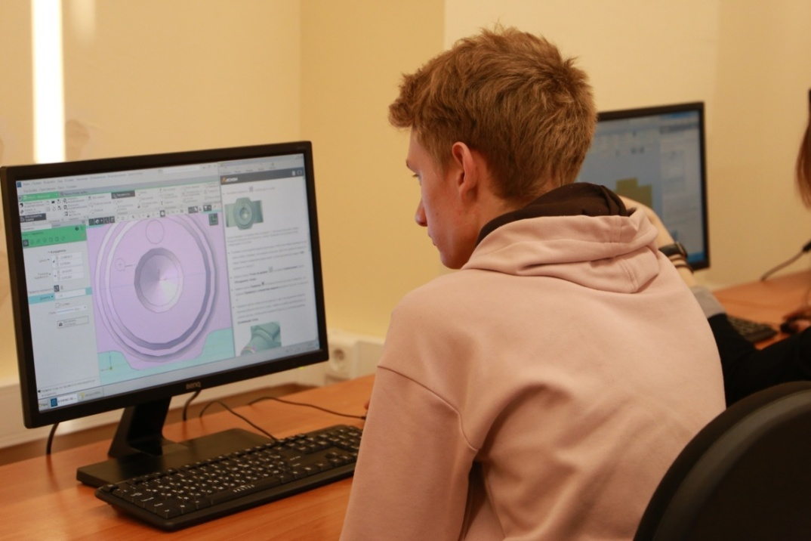
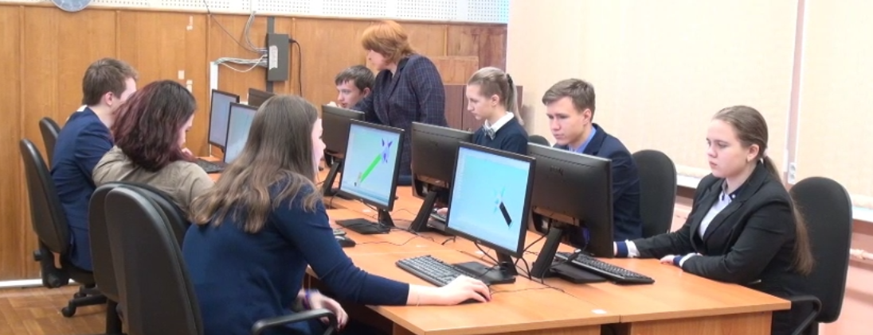
3-D моделирование

Slide 7
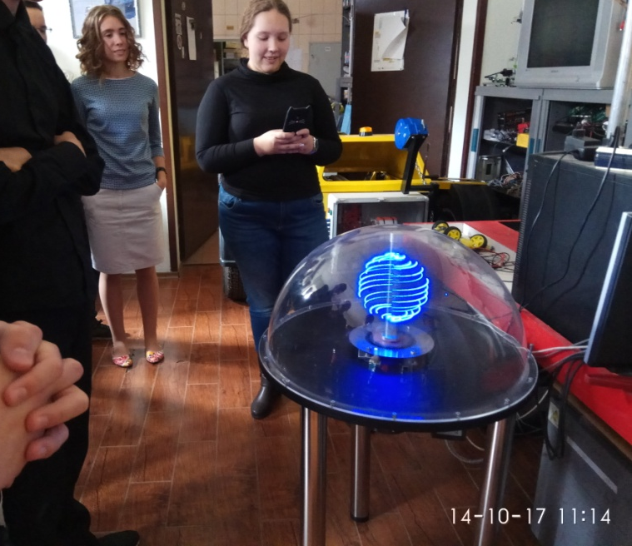
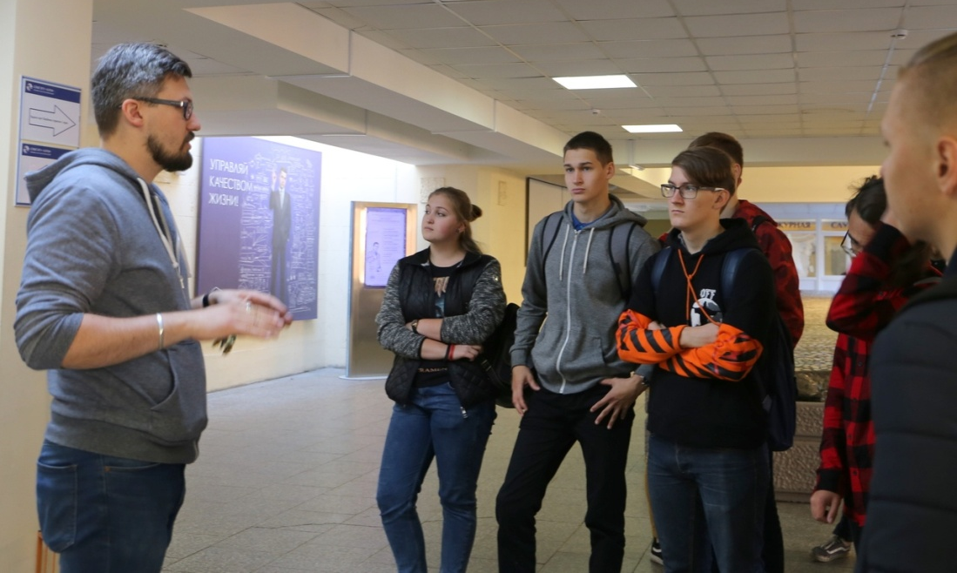
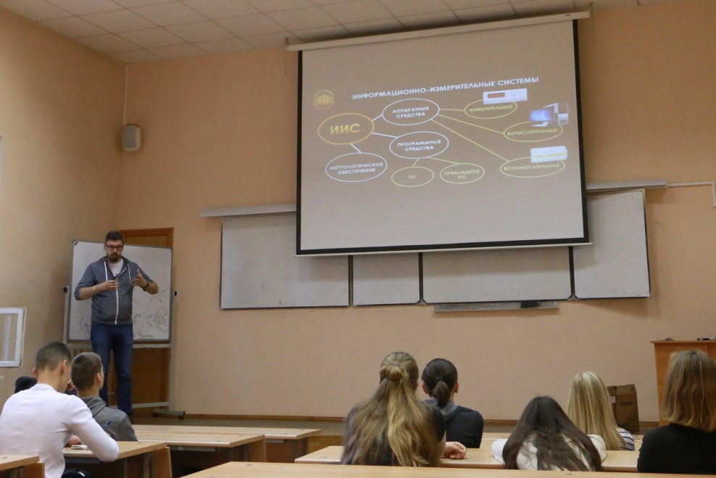
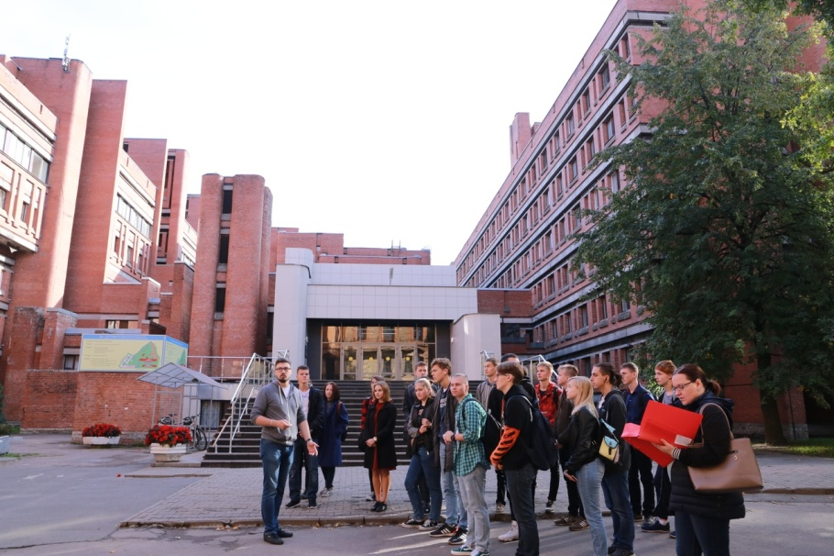
Шаг в профессию

Slide 8
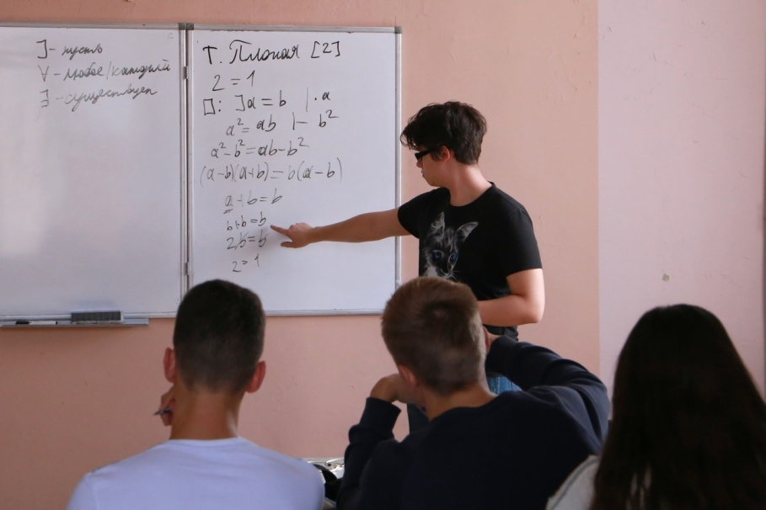
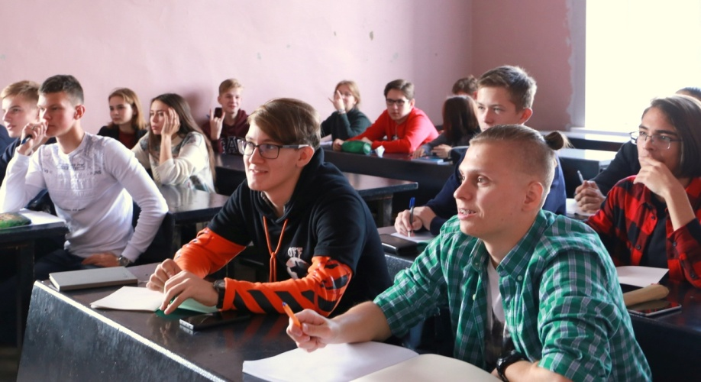
Профильная подготовка к олимпиадам по математике и физике

Slide 9
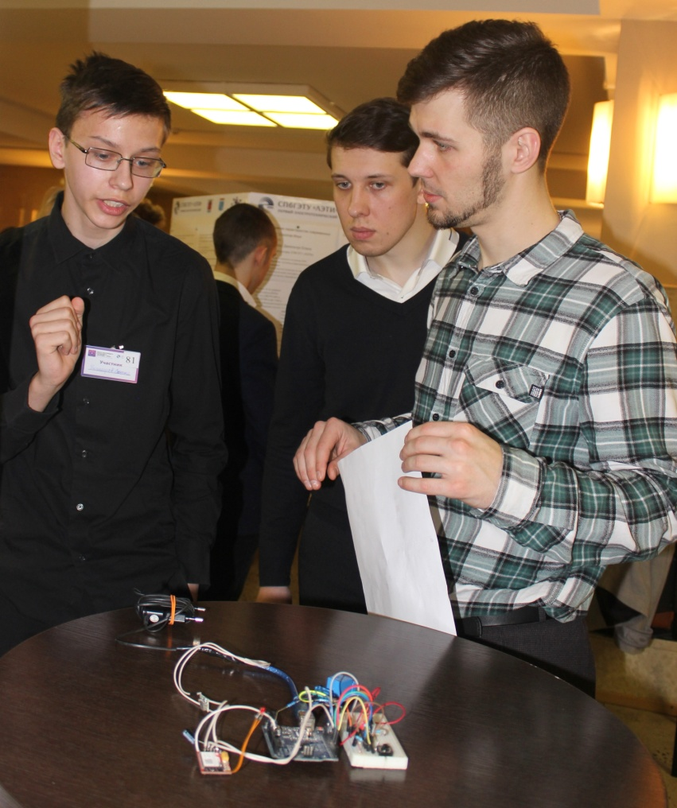
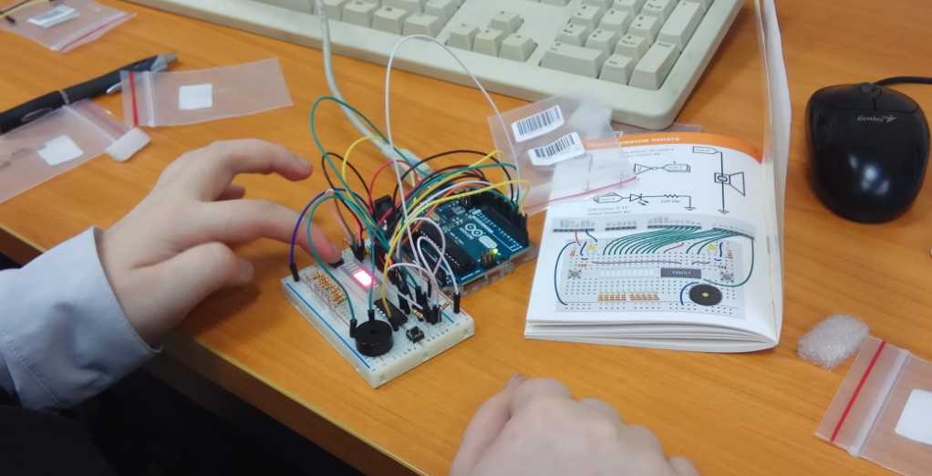
Инфокоммуникационные технологии

Slide 10
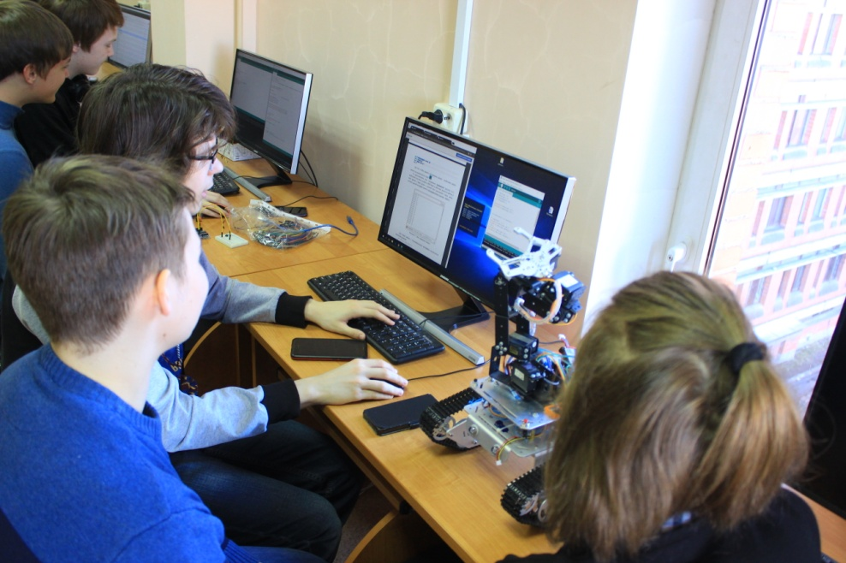
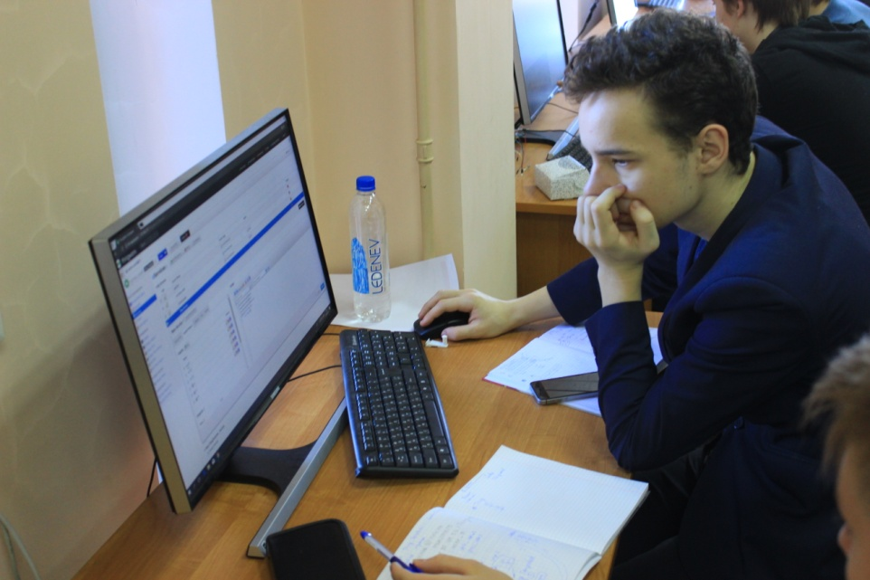
Интернет вещей

Slide 11
Элективные курсы
Школа | ЛЭТИ
Робототехника | Шаг в профессию
3-D моделирование | Профильная подготовка к олимпиадам по математике и физике
Математика: избранные вопросы | Инфокоммуникационные технологии
 | Интернет вещей

Slide 12
Изменения в учебном плане
Математика: 6 часов в неделю (Алгебра, Геометрия) Физика: 5 часов в неделю
Информатика и ИКТ: 2 час в неделю (1 ч из компонента образовательной организации)

Slide 13
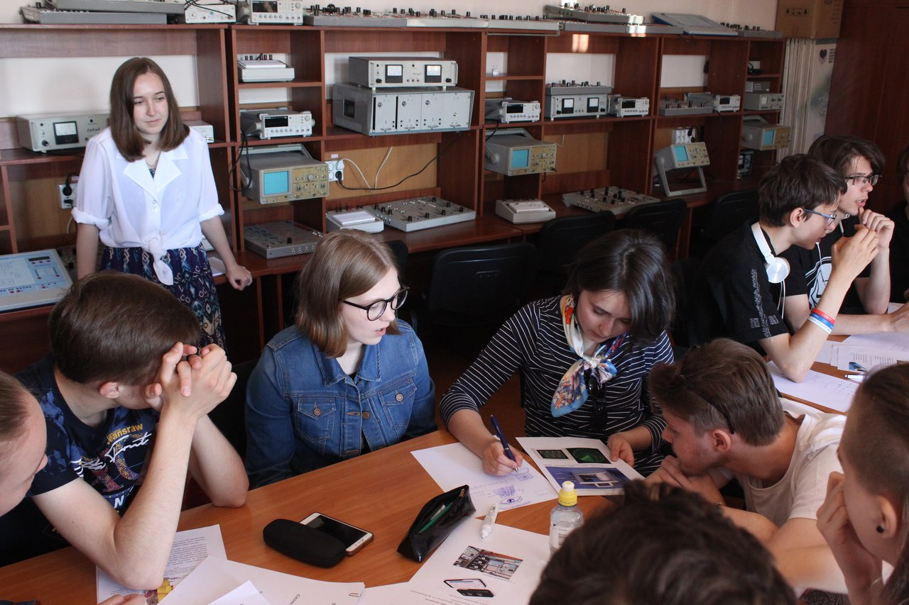
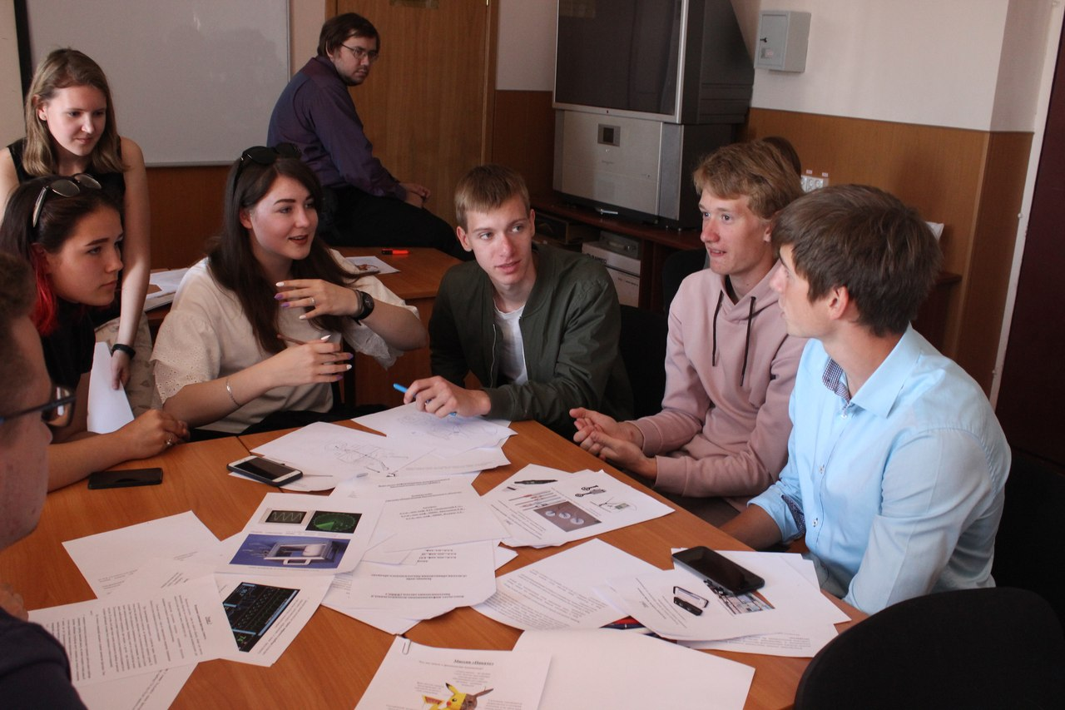
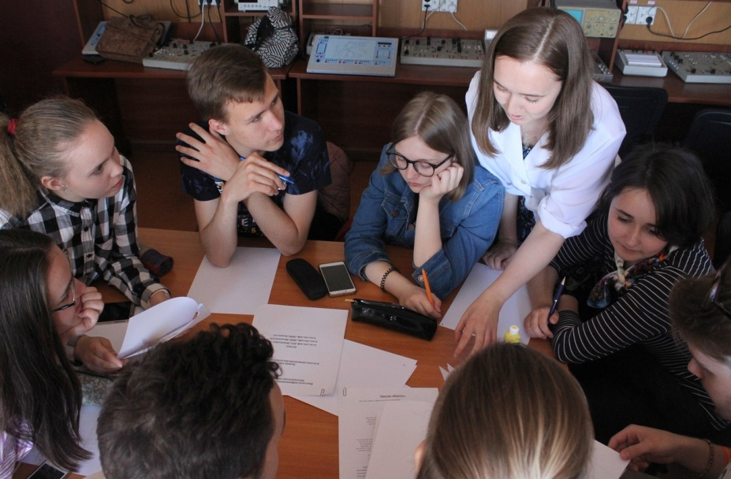
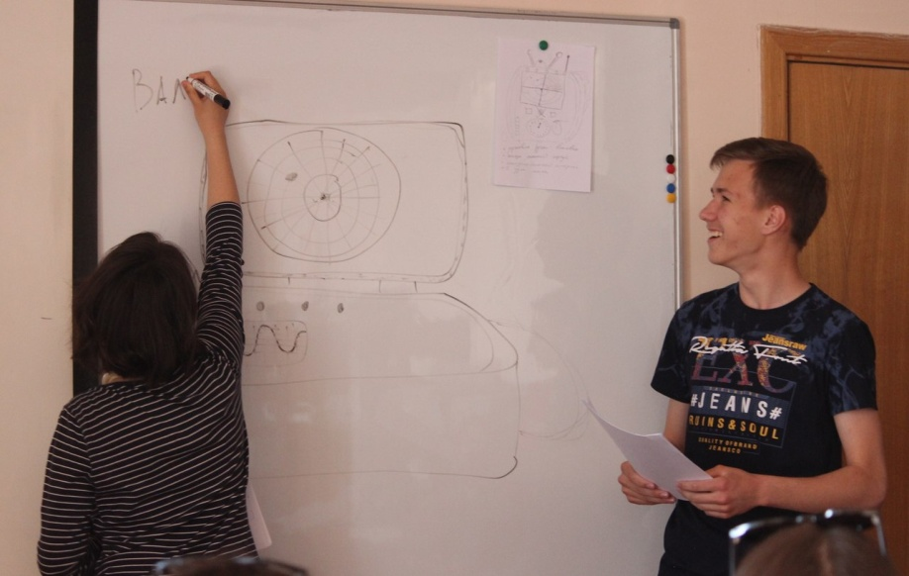
Летняя практика. Квест.

Slide 14
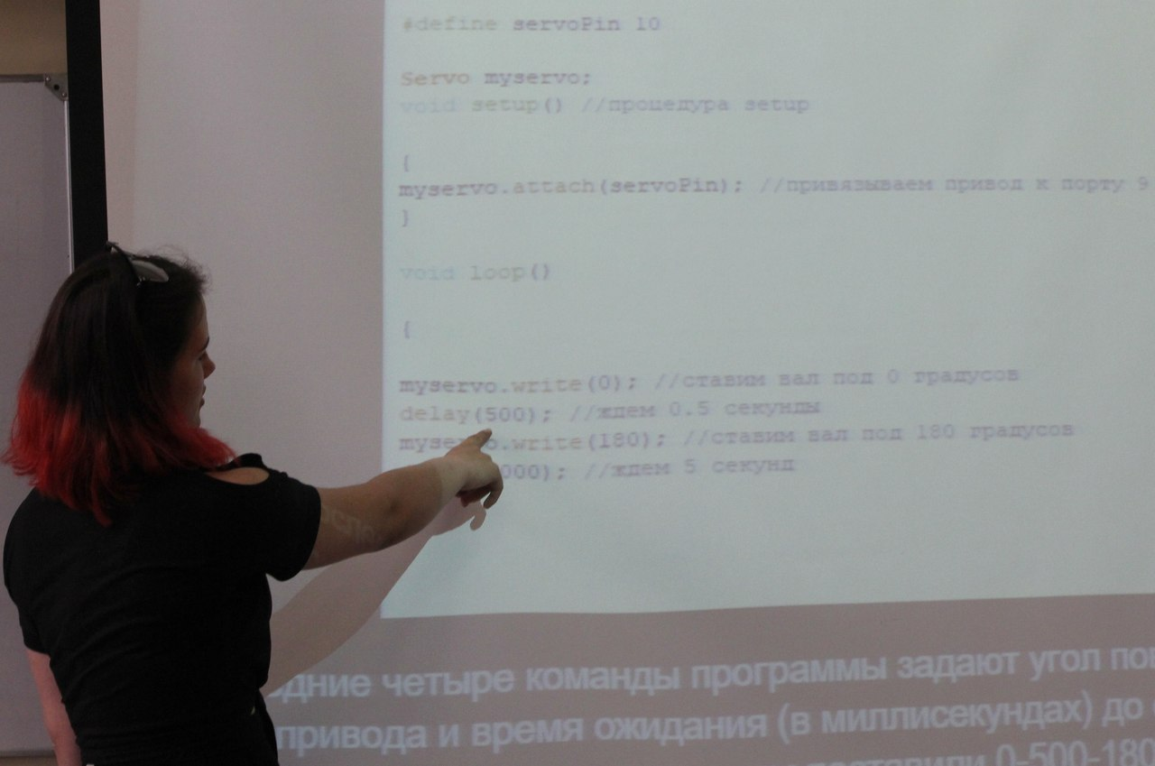
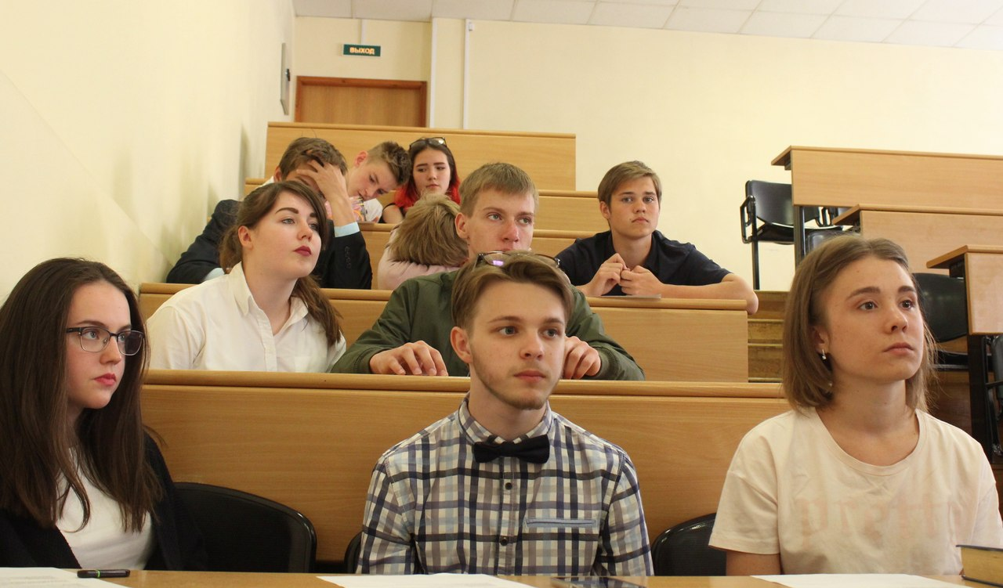
Летняя практика. Защита проектов.

Slide 15
Профориентационная работа
Вводное знакомство с курирующими кафедрами.
Экскурсия в Мемориальный музей-лабораторию
А.С. Попова.
Экскурсия в Лабораторию «Нанотехнологии и микроэлектроники».
Встреча с ассистентом кафедры лазерных измерительных и навигационных систем, ответственным за взаимодействие со школами Кукаевым А.С.
Участие в Олимпиадах Физтех, Газпром, Инженерной, «Звезда» (прошли на очный тур по математике – 11 человек, по физике – 3 человека).
Контрольные работ по физике и математике на базе «ЛЭТИ».

Slide 16
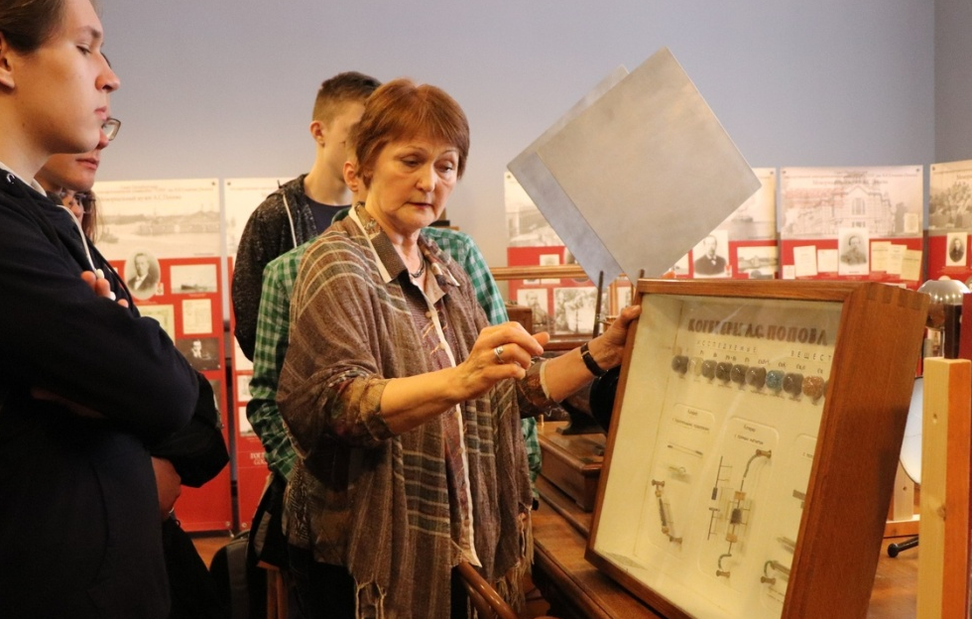
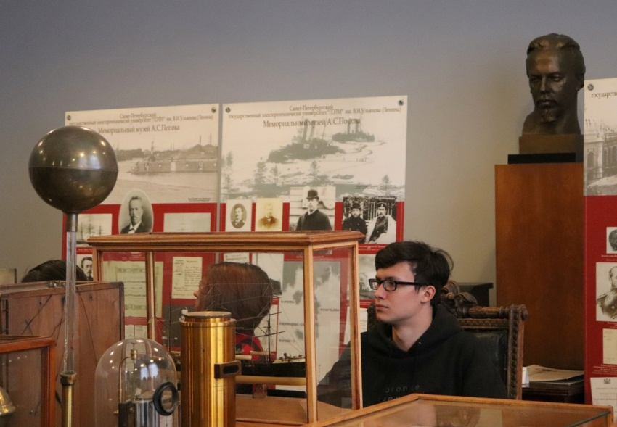
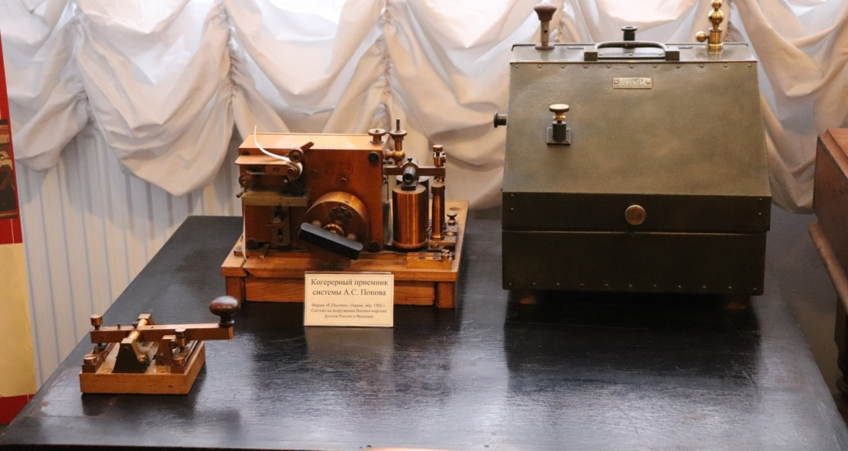
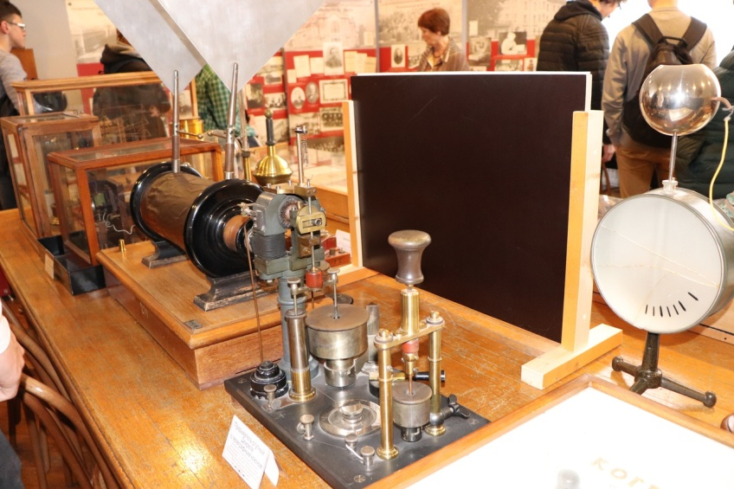
Экскурсия в Мемориальный
музей-лабораторию А.С. Попова

Slide 17
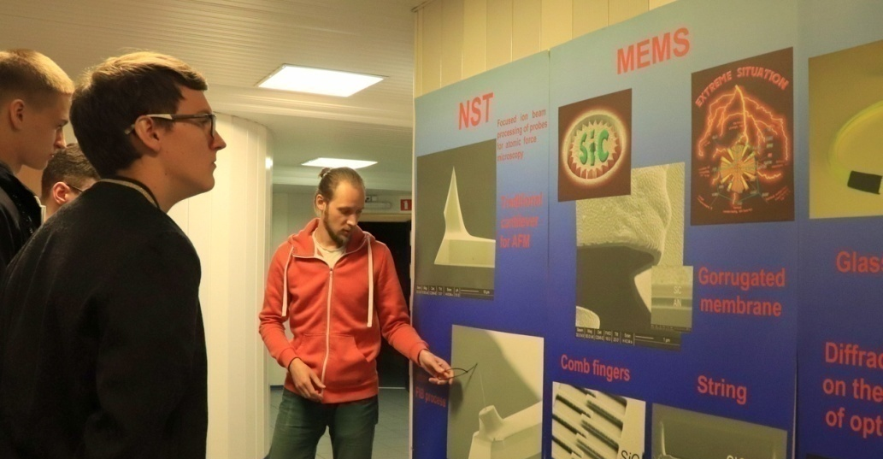
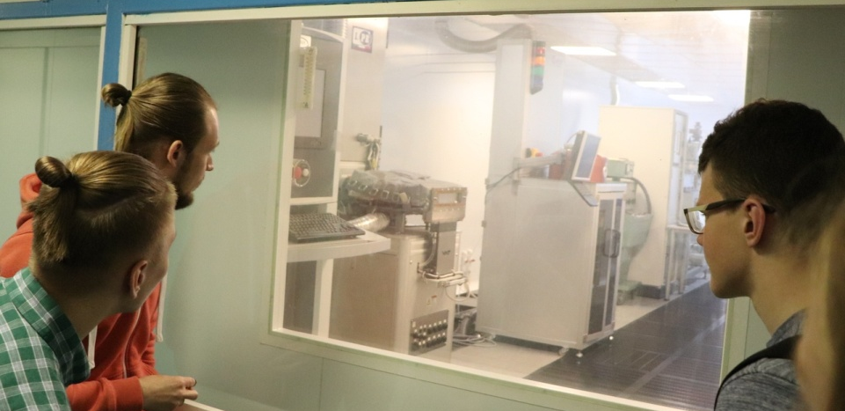
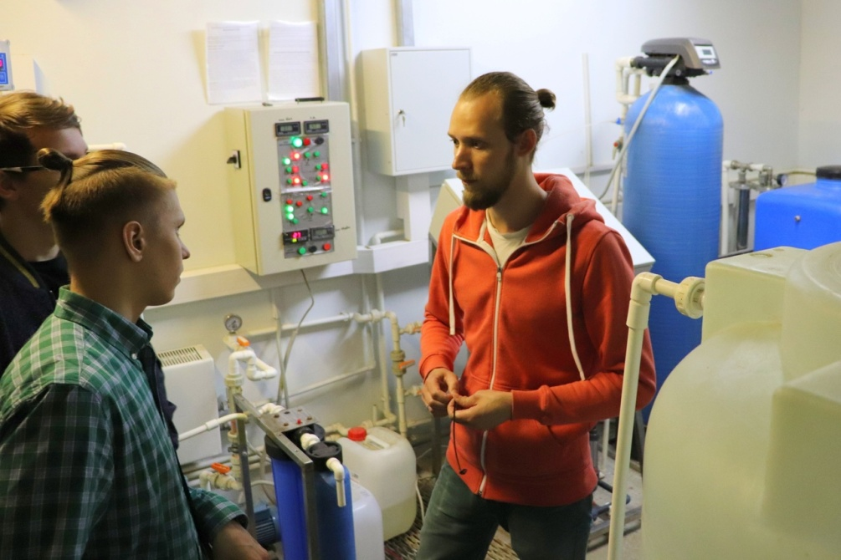
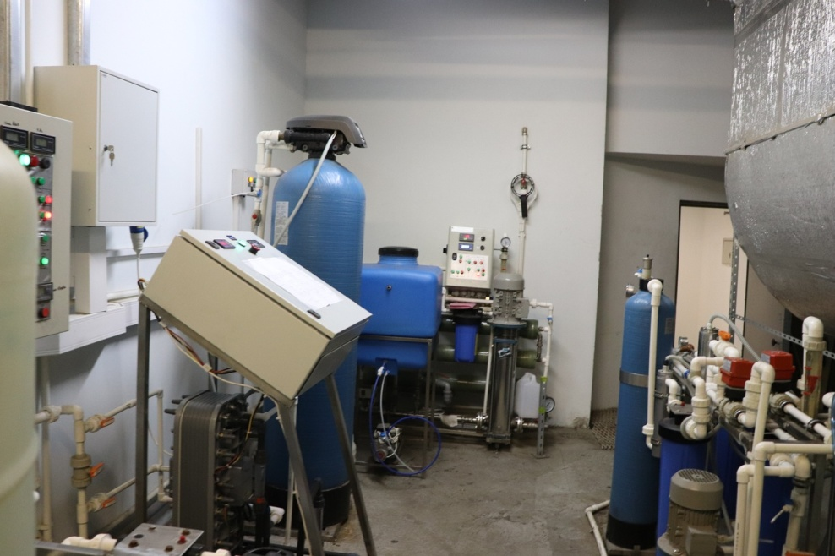
Экскурсия в Лабораторию «Нанотехнологии и микроэлектроники»

Slide 18
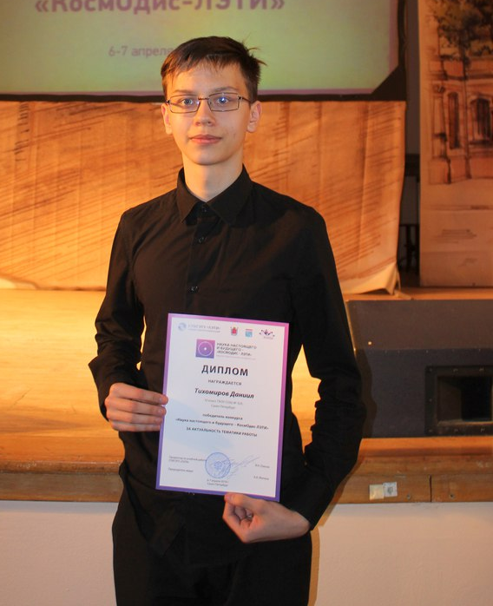
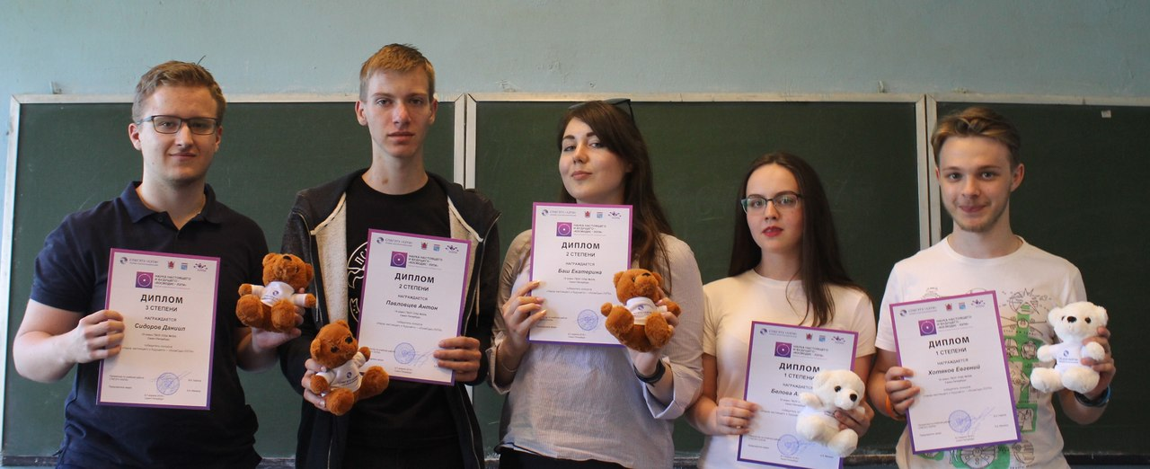
Ежегодная научно-практическая конференция с международным участием для школьников 7 – 11 классов «Наука настоящего и будущего. КосмОдис-ЛЭТИ» - 2018
Диплом 1 степени: Белова А., Хотяков Е. «Система безопасности».
Диплом 2 степени: Баш Е., Павлоцев А. «Умная комната».
Диплом 3 степени: Сидоров Д. «Умные часы»
Тихомиров Д. – «Умная автомобильная сигнализация».

Slide 19
Участие в городском конкурсе
«Поддержка научного и инженерного творчества школьников старших классов»
Павловцев А., проект «Умная комната».
Тихомиров Д. , проект «Разработка умной автомобильной сигнализации».
Хотяков Е., проект «Реализация системы безопасности на базе микроконтроллера ESP8266».

Slide 20
Выпуск первого «инженерного класса»
2018/2019 учебный год
В технические вузы поступило - 22 чел., из них 19 – на бюджетной основе
Средний балл ЕГЭ
Математика (профиль) – 76.0
Физика – 72.5
Информатика – 72.0
Наибольшее количество баллов
(профильные предметы)
Хотяков Евгений: математика профиль – 90 баллов, информатика – 91 балл;
Левин Алексей: физика – 92 балла;
Тростинский Андрей: математика профиль – 90 баллов;
физика – 90 баллов.

Slide 21
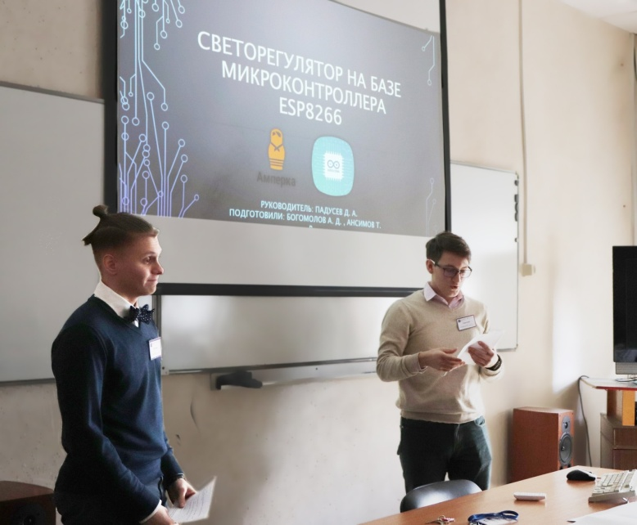
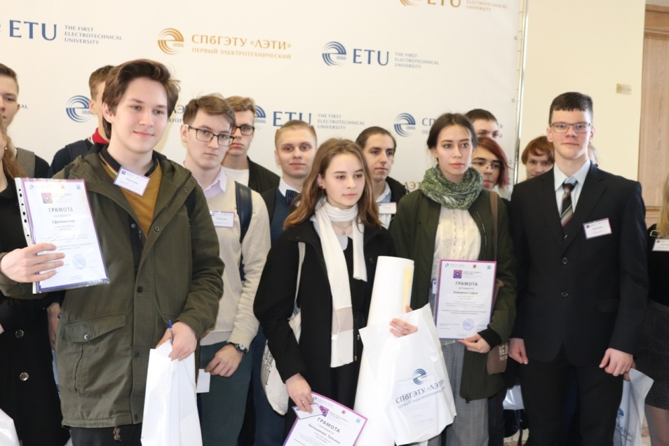
Ежегодная научно-практическая конференция с международным участием для школьников 7 – 11 классов «Наука настоящего и будущего» - 2019
20 учащихся прошли на очный тур Диплом 2-й степени: Богомолов Д., Ансимов Т. «Светорегулятор на базе микроконтроллера ATMEGA328A1U»

Slide 22
Технологический профиль
в рамках реализации ФГОС СОО
2019/2020 учебный год
Предметы на углубленном уровне «Математика», «Физика», «Информатика»,
Реализация профильных программ:
«Решение олимпиадных задач по физике»,
«Инфокоммуникационные технологии»
«Математика: избранные вопросы»,
«Робототехника»,
«3-D моделирование», «Современная электроника»

Slide 23
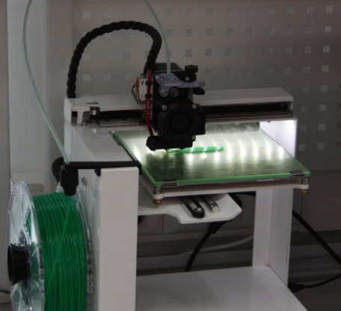
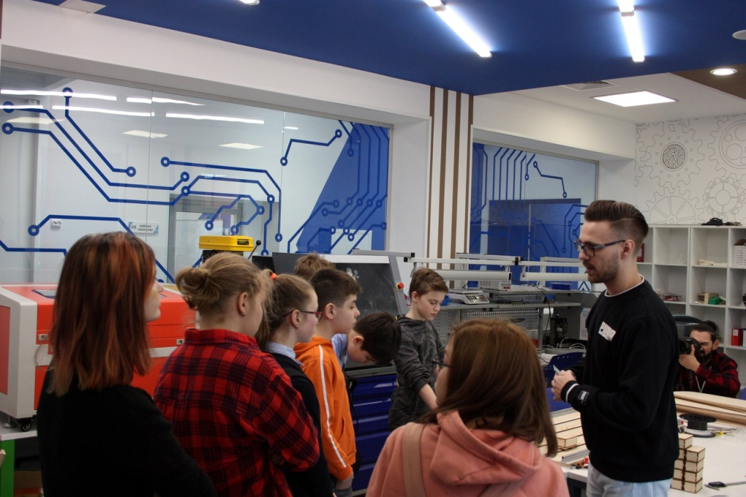
Предпрофильный 7-й «инженерный» класс
На базе ГБОУ СОШ № 324:
«Занимательная математика» - 1 час
«Занимательная физика» - 1 час
«Основы программирования и логики» - 1 час
«Проектная деятельность» - 1 час (с делением на группы по направлениям: «Физика. Робототехника» и «Информатика. 3D-моделирование»).
На базе Академии цифровых технологий :
«Школа юного инженера» - 2 часа;
«Инженерное 3D и промдизайн» - 2 часа

Slide 24
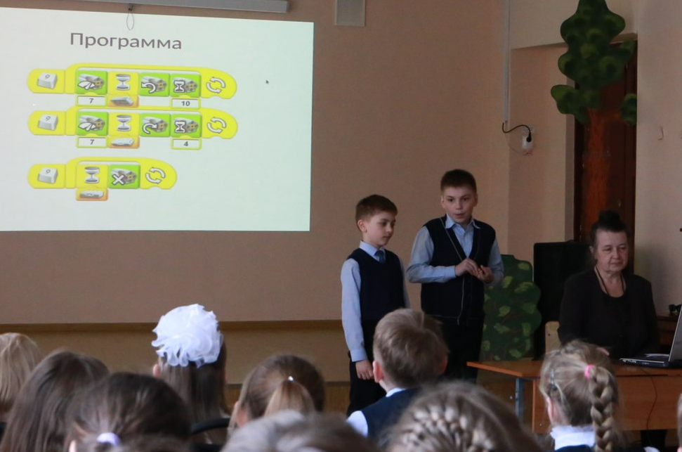
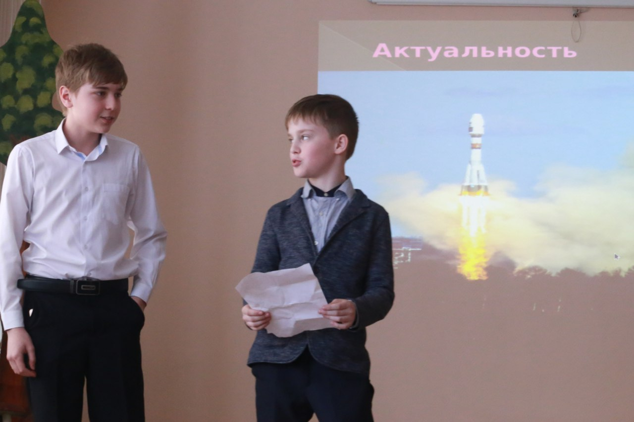
Фестиваль проектно-исследовательских работ учащихся 1-6 классов «Хочу все знать»

Slide 25
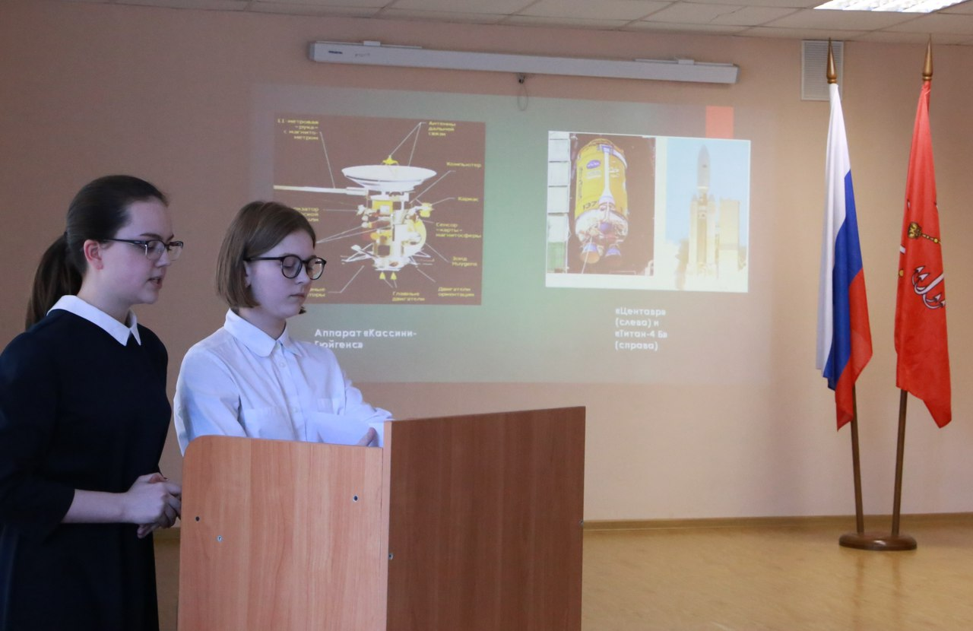
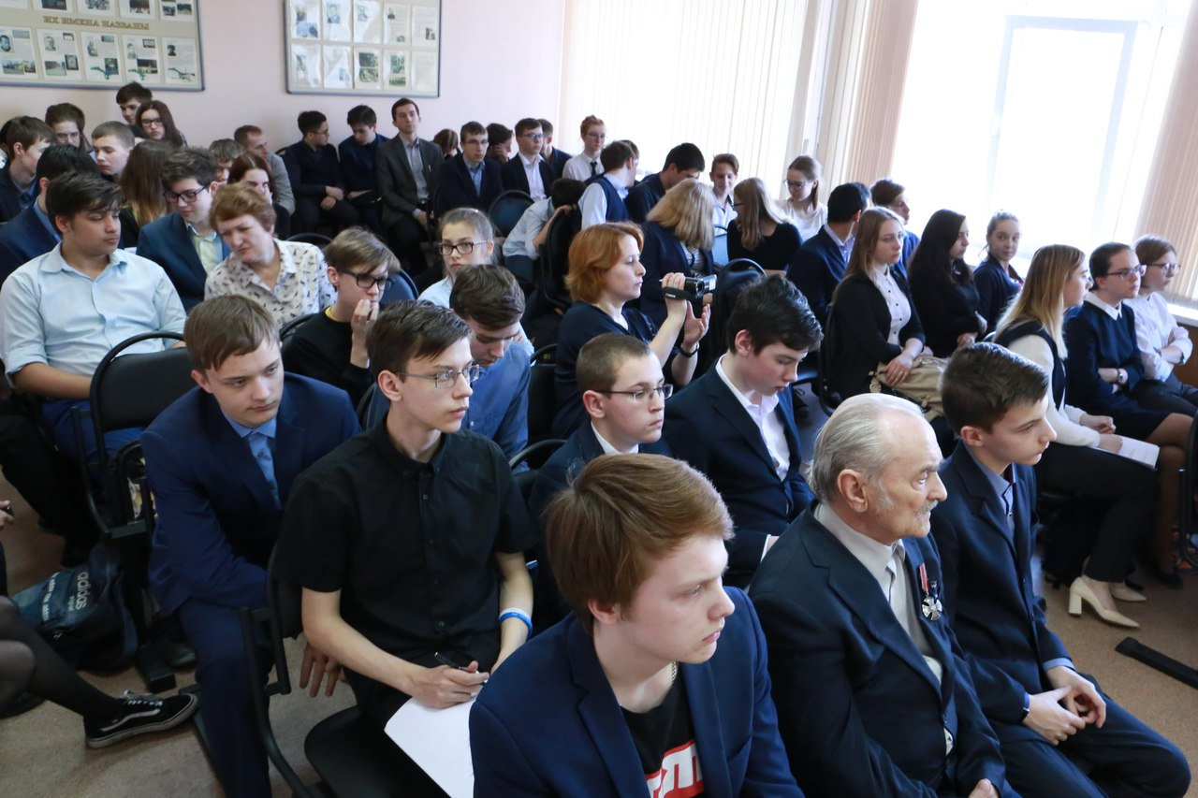
Научно-практическая конференция учащихся 7 – 11 классов «Эврика»

